Slide 1

Notes:
জাবেদা হলো হিসাবের ভাষায় অনুবাদের প্রথম জায়গা। তাই নিয়ম মুখস্থ করার আগে লেনদেনের অর্থ বুঝতে হবে।

Slide 2

স্বাগতম
Notes:
জাবেদা হলো হিসাবের ভাষায় অনুবাদের প্রথম জায়গা। তাই নিয়ম মুখস্থ করার আগে লেনদেনের অর্থ বুঝতে হবে।

Slide 3
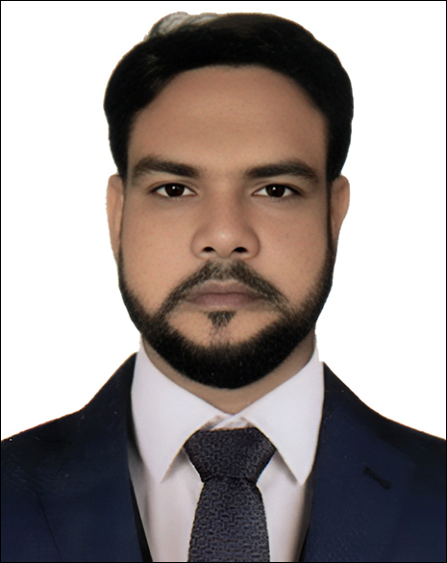
পরিচিতি
মোঃ শরিফুল ইসলাম
প্রভাষক
কার্পাসডাঙ্গা ডিগ্রি কলেজ।
মোবাইল নং- ০১৭১৭১০৩৭৮৯
E-mail: md.sharifulislam71@gmail.com
Notes:
জাবেদা হলো হিসাবের ভাষায় অনুবাদের প্রথম জায়গা। তাই নিয়ম মুখস্থ করার আগে লেনদেনের অর্থ বুঝতে হবে।

Slide 4
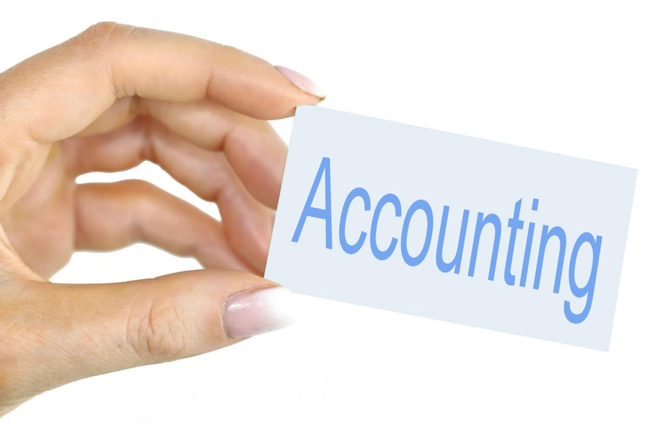
পাঠ পরিচিতি
বিষয়ঃ হিসাববিজ্ঞান ১ম পত্র
শ্রেণিঃ একাদশ শ্রেণি
অধ্যায়ঃ ২য়
সময়ঃ ৪৫ মিনিট
তারিখঃ ১৪/১০/২০২৬ খ্রীঃ
Notes:
জাবেদা হলো হিসাবের ভাষায় অনুবাদের প্রথম জায়গা। তাই নিয়ম মুখস্থ করার আগে লেনদেনের অর্থ বুঝতে হবে।

Slide 5
শিখনফল
পাঠ শেষে শিক্ষার্থীরা—
সম্পত্তি, দায় ও মালিকানাস্বত্বের সংজ্ঞা ব্যাখ্যা করতে পারবে।
সম্পত্তি, দায় ও মালিকানাস্বত্বের উদাহরণ শনাক্ত ও তালিকাভুক্ত করতে পারবে।
হিসাব সমীকরণ ব্যবহার করে মালিকানাস্বত্ব নির্ণয় করতে পারবে।
বাস্তব ব্যবসায়িক ঘটনা থেকে বিভিন্ন উপাদানকে সম্পত্তি, দায় ও মালিকানাস্বত্ব হিসেবে শ্রেণিবিন্যাস করতে পারবে।
মূল হিসাব সমীকরণঃ
সম্পত্তি= দায় + মালিকানাস্বত্ব
Notes:
জাবেদা হলো হিসাবের ভাষায় অনুবাদের প্রথম জায়গা। তাই নিয়ম মুখস্থ করার আগে লেনদেনের অর্থ বুঝতে হবে।

Slide 6
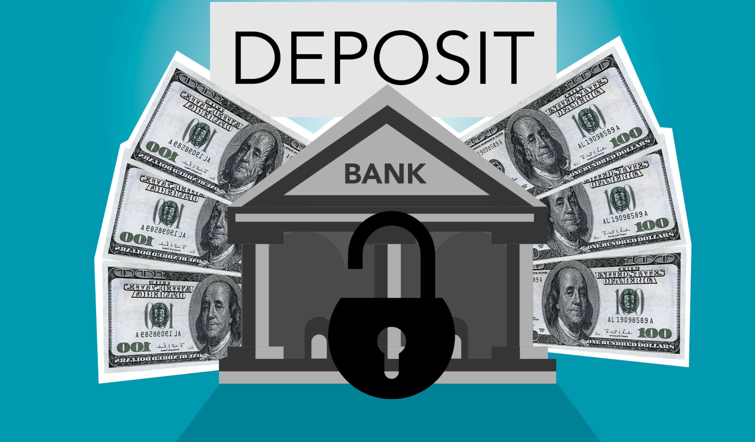
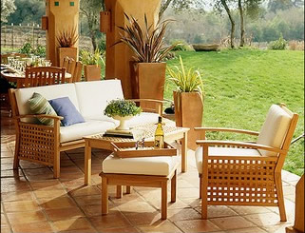
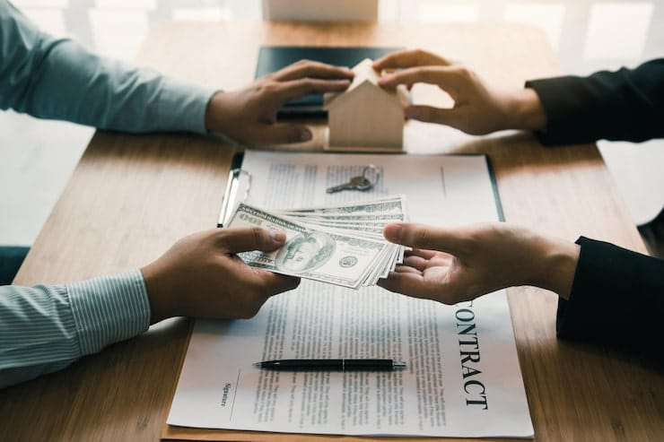
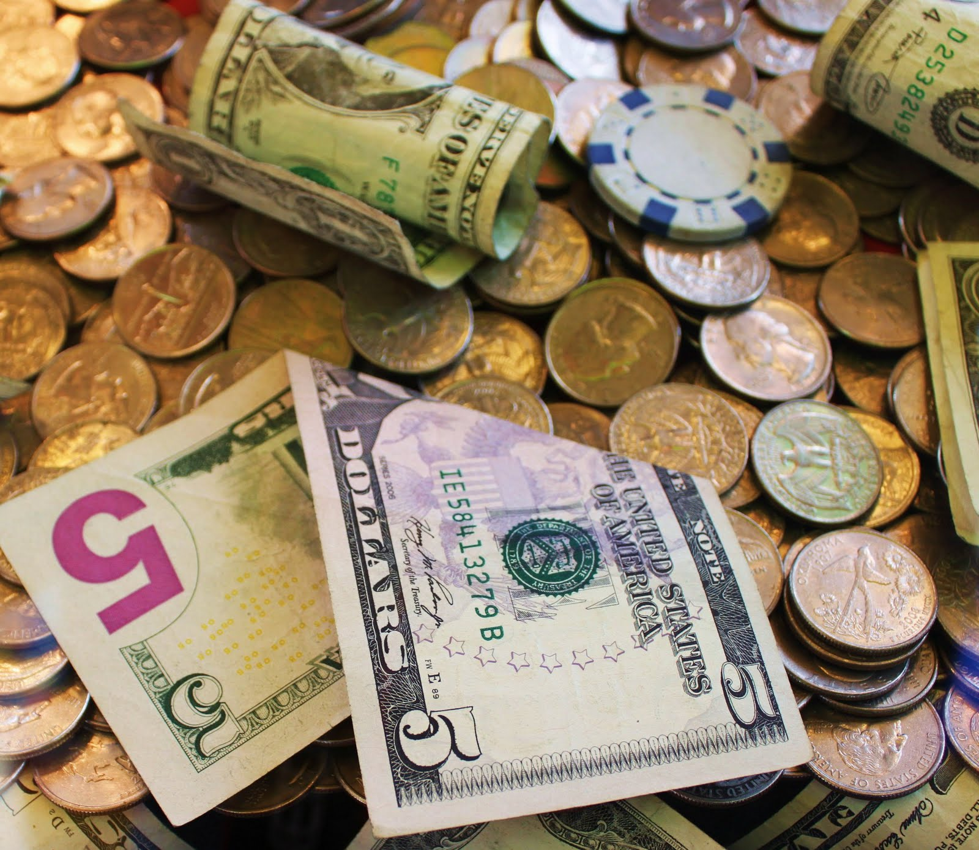
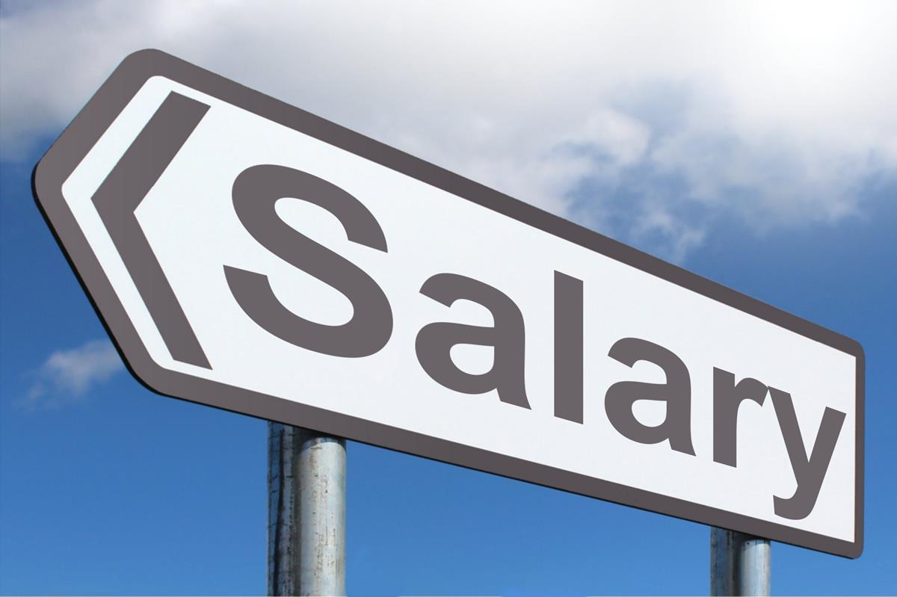
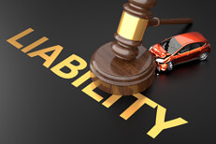
চলো কয়েকটি ছবি দেখি
ব্যাংকে জমা বা উত্তোলন
সম্পত্তি বা আসবাবপত্র
পন্য ক্রয় বা বিক্রয়
নগদ টাকা, মূলধন
বেতন
দায়দেনা
Notes:
জাবেদা হলো হিসাবের ভাষায় অনুবাদের প্রথম জায়গা। তাই নিয়ম মুখস্থ করার আগে লেনদেনের অর্থ বুঝতে হবে।

Slide 7
হিসাববিজ্ঞানের মৌলিক ধারণা: সম্পত্তি, দায় ও মালিকানাস্বত্ব
১. সম্পত্তি কাকে বলে?
সংজ্ঞাঃ ব্যবসায়ের যে সকল অর্থনৈতিক সম্পদ বা অধিকার রয়েছে, যা থেকে ভবিষ্যতে অর্থনৈতিক সুবিধা পাওয়া যাবে, তাকে সম্পত্তি (Asset) বলে।
ঊদাহরণঃ নগদ টাকা, ব্যাংকে জমা টাকা, আসবাবপত্র, যন্ত্রপাতি, জমি ও দালানকোঠা, পাওনাদারের কাছে পাওনা টাকা, ইত্যাদি।
২. দায় কাকে বলে?
সংজ্ঞাঃ ব্যবসায়ের কাছে অন্য ব্যক্তি বা প্রতিষ্ঠানের যে অর্থ পরিশোধের বাধ্যবাধকতা রয়েছে, তাকে দায় (Liability) বলে।
উদাহরণঃ ব্যাংক ঋণ, পাওনাদারের কাছে দেনা, বকেয়া বেতন, বকেয়া ভাড়া, পরিশোধযোগ্য বিল, ইত্যাদি।
৩. মালিকানাস্বত্ব কাকে বলে?
সংজ্ঞাঃ ব্যবসায়ের মোট সম্পত্তি থেকে মোট দায় বাদ দেওয়ার পর মালিকের যে অবশিষ্ট অধিকার বা স্বার্থ থাকে, তাকে মালিকানাস্বত্ব (Owner’s Equity) বলে।
সূত্রঃ মালিকানাস্বত্ব = মোট সম্পত্তি - মোট দায়
Notes:
জাবেদা হলো হিসাবের ভাষায় অনুবাদের প্রথম জায়গা। তাই নিয়ম মুখস্থ করার আগে লেনদেনের অর্থ বুঝতে হবে।

Slide 8
সম্পত্তি, দায় ও মালিকানাসত্বের তালিকা সমুহ।
১. সম্পত্তির তালিকা (Assets)
ব্যবসায়ের অর্থনৈতিক সম্পদ ও অধিকারকে সম্পত্তি বলে।
সম্পত্তির উদাহরণ ও তালিকা:
নগদ টাকা (Cash in Hand)
ব্যাংকে জমা টাকা (Cash at Bank)
দেনাদার (Debtors)
প্রাপ্য বিল (Bills Receivable)
মজুত পণ্য (Stock of Goods)
আসবাবপত্র (Furniture)
যন্ত্রপাতি (Machinery)
জমি (Land)
দালানকোঠা (Building)
গাড়ি (Motor Vehicle)
কম্পিউটার (Computer)
অফিস সরঞ্জাম (Office Equipment)
অগ্রিম প্রদত্ত ভাড়া (Prepaid Rent)
অগ্রিম প্রদত্ত বিমা (Prepaid Insurance)
অর্জিত কিন্তু অনাদায়ী আয় (Accrued Income)
সুনাম (Goodwill)
বিনিয়োগ (Investment)
প্রাপ্য সুদ (Interest Receivable)
২. দায়ের তালিকা (Liabilities)
ব্যবসায়ের অন্য ব্যক্তি বা প্রতিষ্ঠানের কাছে অর্থ পরিশোধের বাধ্যবাধকতাকে দায় বলে।
দায়ের উদাহরণ ও তালিকা:
পাওনাদার (Creditors)
প্রদেয় বিল (Bills Payable)
ব্যাংক ঋণ (Bank Loan)
বন্ধকি ঋণ (Mortgage Loan)
বকেয়া বেতন (Outstanding Salary)
বকেয়া ভাড়া (Outstanding Rent)
বকেয়া সুদ (Outstanding Interest)
প্রদেয় মজুরি (Wages Payable)
অনাদায়ী বিদ্যুৎ বিল (Electricity Bill Payable)
অগ্রিম প্রাপ্ত আয় (Income Received in Advance)
গ্রাহকের কাছ থেকে অগ্রিম (Advance from Customers)
প্রদেয় কর (Tax Payable)
স্বল্পমেয়াদি ঋণ (Short-term Loan)
দীর্ঘমেয়াদি ঋণ (Long-term Loan)
বকেয়া বিমা ব্যয় (Insurance Payable)
৩. মালিকানাস্বত্বের তালিকা (Owner’s Equity)
ব্যবসায়ের মোট সম্পত্তি থেকে মোট দায় বাদ দিলে মালিকের যে অবশিষ্ট স্বার্থ থাকে, তাকে মালিকানাস্বত্ব বলে।
মালিকানাস্বত্বের সঙ্গে সম্পর্কিত বিষয়গুলোর তালিকা:
মূলধন (Capital)
অতিরিক্ত মূলধন (Additional Capital)
নিট মুনাফা (Net Profit)
অবণ্টিত মুনাফা (Retained Earnings)
সাধারণ সঞ্চিতি (General Reserve)
অন্যান্য সঞ্চিতি (Other Reserves)
পুনর্মূল্যায়ন উদ্বৃত্ত (Revaluation Surplus)
চলতি বছরের আয়-ব্যয়ের নিট ফল
মালিকানাস্বত্ব কমায়ঃ
উত্তোলন (Drawings)
নিট ক্ষতি (Net Loss)
Notes:
জাবেদা হলো হিসাবের ভাষায় অনুবাদের প্রথম জায়গা। তাই নিয়ম মুখস্থ করার আগে লেনদেনের অর্থ বুঝতে হবে।

Slide 9
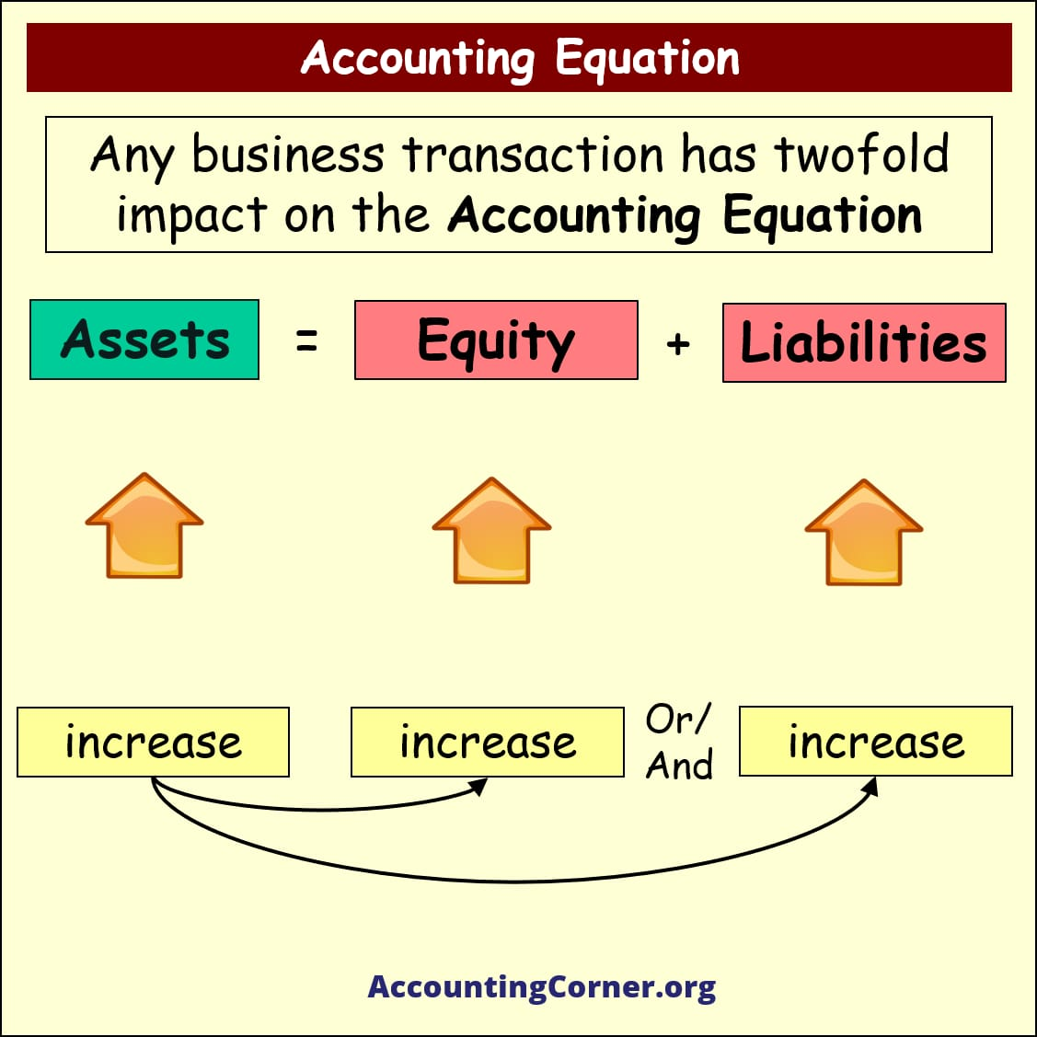
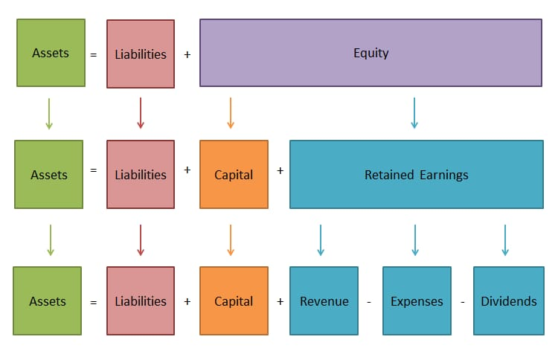
হিসাব বিজ্ঞানের সমীকরণ
Notes:
জাবেদা হলো হিসাবের ভাষায় অনুবাদের প্রথম জায়গা। তাই নিয়ম মুখস্থ করার আগে লেনদেনের অর্থ বুঝতে হবে।

Slide 10
জাবেদা
হিসাবের ভাষায় লেনদেন লেখা
Notes:
আজ আমরা জাবেদাকে বুঝব একটি ভাষা হিসেবে। লেনদেন ঘটার পর কোন হিসাব বদলাল, কীভাবে বদলাল, এবং ডেবিট-ক্রেডিটে তা কীভাবে লেখা হয়, সেটিই এই পাঠের কেন্দ্র।

Slide 11
জাবেদা বুঝলে
হিসাবের ভাষা পরিষ্কার হয়
একাদশ শ্রেণির হিসাববিজ্ঞান ১ম পত্রে লেনদেনকে ডেবিট-ক্রেডিটে রূপ দেওয়ার প্রথম ধাপ।
মূল ধারণা
প্রথমে লেনদেনকে বুঝি, তারপর নিয়ম প্রয়োগ করি।
Notes:
জাবেদা হলো হিসাবের ভাষায় অনুবাদের প্রথম জায়গা। তাই নিয়ম মুখস্থ করার আগে লেনদেনের অর্থ বুঝতে হবে।

Slide 12
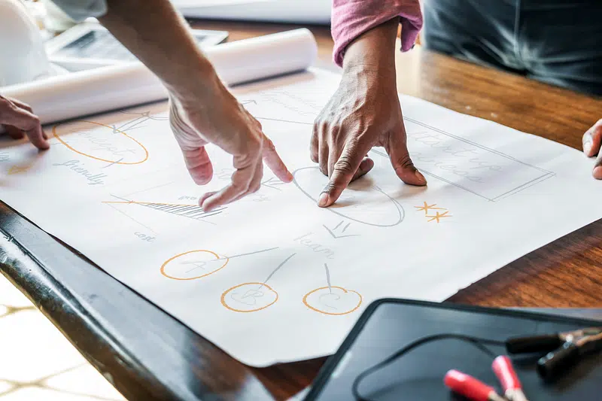
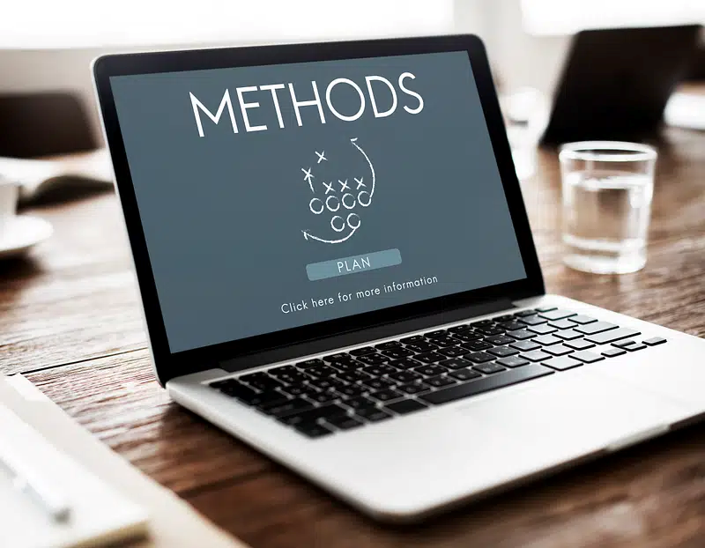
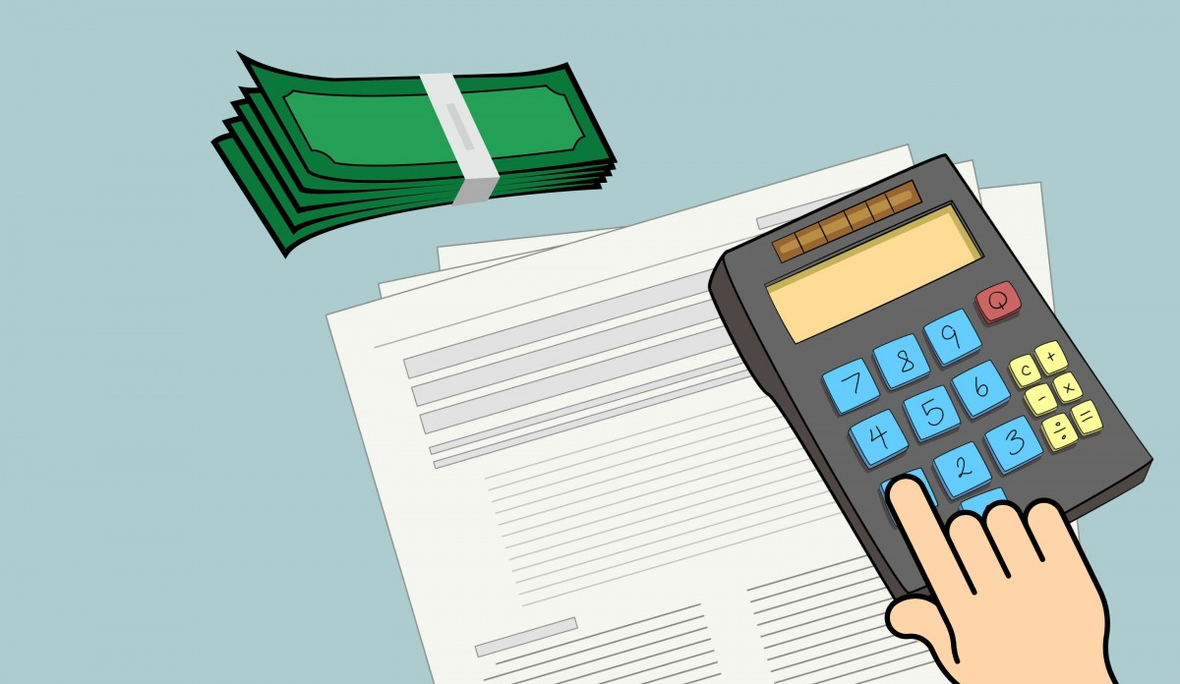
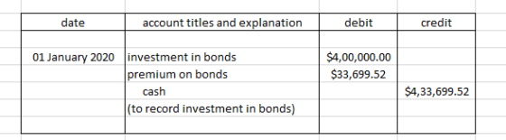
আজকের শেখার মানচিত্র
চারটি স্টেশনে এগোবো, প্রতিটি পরের ধাপকে সহজ করবে।
01
02
03
04
ধারণা
নিয়ম
ছক
প্রয়োগ
জাবেদার অর্থ ও প্রয়োজনীয়তা
ডেবিট-ক্রেডিটের মূল নিয়ম
জাবেদার ছক ও লেখার ধাপ
লেনদেন বিশ্লেষণ ও পরীক্ষামুখী অনুশীলন
Notes:
শিক্ষার্থীরা যেন জানে আমরা কোথায় যাচ্ছি: ধারণা, নিয়ম, ছক, তারপর প্রয়োগ। প্রতিটি ধাপের শেষে একটি ছোট প্রশ্ন করে এগোনো যায়।

Slide 13
সংজ্ঞা
জাবেদা কী
1
ধারাবাহিক রেকর্ড
লেনদেনের ক্রম ধরে লেখা হয়।
ব্যবসায়ের প্রতিটি লেনদেন তারিখ অনুযায়ী প্রথমে যে বইতে সংক্ষিপ্তভাবে লিপিবদ্ধ হয়, সেটিই জাবেদা।
2
খতিয়ানের ভিত্তি
পরে খতিয়ানে স্থানান্তরের ভিত্তি তৈরি করে।
Notes:
জাবেদাকে বলা যায় প্রাথমিক বা প্রথম লিপিবদ্ধকরণের বই। এখানে লেনদেনের তারিখ, হিসাবের নাম, টাকা এবং সংক্ষিপ্ত ব্যাখ্যা একসঙ্গে থাকে।

Slide 14
জাবেদার পাঁচটি প্রধান বৈশিষ্ট্য
01
02
03
সঙ্গে সঙ্গে লেখা
তারিখের ক্রম
দুই পক্ষ
লেনদেন ঘটার সঙ্গে সঙ্গে লেখা হয়।
তারিখের ধারাবাহিকতা বজায় থাকে।
ডেবিট ও ক্রেডিট দু’পক্ষ থাকে।
04
05
ব্যাখ্যা
পোস্টিংয়ের দলিল
প্রতিটি এন্ট্রির সংক্ষিপ্ত ব্যাখ্যা থাকে।
খতিয়ানে পোস্টিংয়ের প্রাথমিক দলিল হিসেবে কাজ করে।
Notes:
পাঁচটি বৈশিষ্ট্যকে পাঁচটি চেকপয়েন্ট হিসেবে মনে রাখো। পরীক্ষায় সংজ্ঞার সঙ্গে বৈশিষ্ট্য লিখলে উত্তরটি আরও পূর্ণ হয়।

Slide 15
প্রথম প্রশ্ন: লেনদেনে কী কী বদলেছে?
প্রতিটি এন্ট্রির আগে এই চার ধাপ অনুসরণ করো।
01
হিসাব শনাক্ত করো
লেনদেনের সঙ্গে জড়িত হিসাবগুলো খুঁজে বের করো।
02
প্রকৃতি নির্ধারণ করো
প্রতিটি হিসাব কোন শ্রেণির, তা ঠিক করো।
03
ডেবিট-ক্রেডিট ঠিক করো
কোন হিসাব ডেবিট ও কোনটি ক্রেডিট হবে নির্ধারণ করো।
04
ছকে লিখে ব্যাখ্যা দাও
জাবেদার ছকে লিখে সংক্ষিপ্ত Narration দাও।
Notes:
শিক্ষার্থীরা যেন সরাসরি ডেবিট-ক্রেডিটে না যায়। প্রথমে হিসাব শনাক্ত, তারপর প্রকৃতি, তারপর নিয়ম, শেষে ছক।

Slide 16


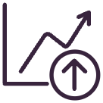
হিসাবের তিন শ্রেণি মনে রাখো
হিসাবের প্রকৃতি চিনলে নিয়ম প্রয়োগ করা সহজ হয়।
ব্যক্তিবাচক হিসাব
সম্পত্তিবাচক হিসাব
নামিক হিসাব
ব্যক্তি, প্রতিষ্ঠান বা সংস্থার হিসাব।
নগদ, আসবাব, ভবন বা যন্ত্রপাতির হিসাব।
আয়, ব্যয়, লাভ ও ক্ষতির হিসাব।
উদাহরণ · রহিম, ব্যাংক, সরবরাহকারী
উদাহরণ · নগদ, আসবাব, যন্ত্রপাতি
উদাহরণ · বেতন, ভাড়া, কমিশন
Notes:
তিন শ্রেণির নামের সঙ্গে উদাহরণ জুড়ে মনে রাখো। ব্যক্তিবাচক মানে ব্যক্তি বা প্রতিষ্ঠান, সম্পত্তিবাচক মানে সম্পদ, আর নামিক মানে আয়-ব্যয়-লাভ-ক্ষতি।

Slide 17
ডেবিট-ক্রেডিটের মূল নিয়ম
প্রশ্নটি মনে রাখো: কে গ্রহণ করল, কী এল, আর কী আয় বা ব্যয় হলো?
01
02
03
ব্যক্তিবাচক
সম্পত্তিবাচক
নামিক
যে গ্রহণ করে তাকে ডেবিট, যে দেয় তাকে ক্রেডিট।
যা আসে ডেবিট, যা যায় ক্রেডিট।
সব ব্যয় ও ক্ষতি ডেবিট, সব আয় ও লাভ ক্রেডিট।
Notes:
প্রথমে হিসাবের শ্রেণি চেনো, তারপর সংশ্লিষ্ট নিয়ম বলো। এইভাবে নিয়ম মুখস্থ না থেকে লেনদেনের সঙ্গে যুক্ত হয়।

Slide 18
জাবেদার ছক এক নজরে
তারিখ | বিবরণ | খতিয়ান পৃষ্ঠা | ডেবিট টাকা | ক্রেডিট টাকা
তারিখ | প্রথমে ডেবিট হিসাব পরের লাইনে ক্রেডিট হিসাব শেষে Narration | পৃষ্ঠা নং | ডেবিটের অঙ্ক | ক্রেডিটের অঙ্ক
বিবরণ অংশের ক্রম
মনে রাখো
ডেবিট হিসাব → ক্রেডিট হিসাব → সংক্ষিপ্ত ব্যাখ্যা
ডেবিট ও ক্রেডিটের মোট টাকা সবসময় সমান হবে।
Notes:
ছক দেখে শিক্ষার্থীরা কলামগুলোর নাম বলবে। বিবরণ অংশে ডেবিট হিসাব সাধারণত আগে, ক্রেডিট হিসাব পরের লাইনে এবং শেষে সংক্ষিপ্ত ব্যাখ্যা থাকে।

Slide 19
উদাহরণ ১
তারিখ | বিবরণ | ডেবিট টাকা | ক্রেডিট টাকা
— | নগদ হিসাব মূলধন হিসাব (ব্যবসায়ে নগদ মূলধন আনা হলো) | ৫০,০০০ | — ৫০,০০০
নগদে মূলধন আনা
মালিক ব্যবসায়ে নগদ ৫০,০০০ টাকা বিনিয়োগ করলেন। নগদ হিসাব বাড়ল, মূলধন হিসাবও বাড়ল।
সম্পত্তিবাচক: নগদ আসে, তাই ডেবিট।
ব্যক্তিবাচক/মালিকানা: মূলধন আসে, তাই ক্রেডিট।
DR.
CR.
নগদ হিসাব
মূলধন হিসাব
৫০,০০০ টাকা
৫০,০০০ টাকা
Notes:
এখানে দুটি হিসাব বদলেছে: নগদ এবং মূলধন। নগদ সম্পদ, তাই যা আসে সেটি ডেবিট। মূলধন মালিকের হিসাব, তাই মূলধন হিসাব ক্রেডিট। দুই পাশে ৫০,০০০ টাকা সমান আছে।

Slide 20
উদাহরণ ২
তারিখ | বিবরণ | ডেবিট টাকা | ক্রেডিট টাকা
— | ক্রয় হিসাব নগদ হিসাব (নগদে পণ্য ক্রয় করা হলো) | ১২,০০০ | — ১২,০০০
নগদে পণ্য ক্রয়
ব্যবসার জন্য নগদ ১২,০০০ টাকার পণ্য কেনা হলো। পণ্য ক্রয়ের হিসাব বাড়ল, আর নগদ হিসাব কমল।
ব্যয়/ক্রয় হিসাব: পণ্য কেনা হলো, তাই ডেবিট।
সম্পত্তিবাচক: নগদ কমল, তাই ক্রেডিট।
DR.
CR.
ক্রয় হিসাব
নগদ হিসাব
১২,০০০ টাকা
১২,০০০ টাকা
Notes:
নগদে পণ্য কিনলে ক্রয় হিসাব ডেবিট এবং নগদ হিসাব ক্রেডিট হবে। দুই পাশে ১২,০০০ টাকা সমান থাকবে।

Slide 21
উদাহরণ ৩
তারিখ | বিবরণ | ডেবিট টাকা | ক্রেডিট টাকা
— | রহিমের হিসাব বিক্রয় হিসাব (বাকিতে পণ্য বিক্রয় করা হলো) | ১৮,০০০ | — ১৮,০০০
বাকিতে পণ্য বিক্রয়
রহিমের কাছে বাকিতে ১৮,০০০ টাকার পণ্য বিক্রি হলো। রহিমের কাছ থেকে টাকা পাওনা তৈরি হলো, আর বিক্রয় হিসাব বাড়ল।
ব্যক্তিবাচক: রহিমের হিসাব পাওনাদার, তাই ডেবিট।
আয়বাচক: বিক্রয় আয় হলো, তাই ক্রেডিট।
DR.
CR.
রহিমের হিসাব
বিক্রয় হিসাব
১৮,০০০ টাকা
১৮,০০০ টাকা
Notes:
বাকিতে বিক্রয় হলে ক্রেতার কাছ থেকে টাকা পাওনা হয়, তাই রহিমের হিসাব ডেবিট। বিক্রয় আয় হওয়ায় বিক্রয় হিসাব ক্রেডিট।

Slide 22
উদাহরণ ৪
তারিখ | বিবরণ | ডেবিট টাকা | ক্রেডিট টাকা
— | বেতন হিসাব নগদ হিসাব (নগদে বেতন পরিশোধ করা হলো) | ৮,০০০ | — ৮,০০০
বেতন পরিশোধ
কর্মচারীদের ৮,০০০ টাকা বেতন নগদে দেওয়া হলো। বেতন ব্যয় হলো, আর নগদ কমে গেল।
ব্যয়বাচক: বেতন ব্যবসায়ের ব্যয়, তাই ডেবিট।
সম্পত্তিবাচক: নগদ কমল, তাই ক্রেডিট।
DR.
CR.
বেতন হিসাব
নগদ হিসাব
৮,০০০ টাকা
৮,০০০ টাকা
Notes:
বেতন একটি ব্যবসায়িক ব্যয়, তাই বেতন হিসাব ডেবিট। নগদ পরিশোধ করায় নগদ হিসাব ক্রেডিট। দুই পাশে ৮,০০০ টাকা সমান।

Slide 23
উদাহরণ ৫
তারিখ | বিবরণ | ডেবিট টাকা | ক্রেডিট টাকা
— | ব্যাংক হিসাব নগদ হিসাব (ব্যাংকে নগদ জমা দেওয়া হলো) | ২০,০০০ | — ২০,০০০
ব্যাংকে নগদ জমা
ব্যবসার নগদ ২০,০০০ টাকা ব্যাংকে জমা দেওয়া হলো। ব্যাংক হিসাব বাড়ল, আর নগদ হিসাব কমল।
সম্পত্তিবাচক: ব্যাংক হিসাব বাড়ল, তাই ডেবিট।
সম্পত্তিবাচক: নগদ কমল, তাই ক্রেডিট।
DR.
CR.
ব্যাংক হিসাব
নগদ হিসাব
২০,০০০ টাকা
২০,০০০ টাকা
Notes:
ব্যাংকে নগদ জমা দিলে ব্যাংক হিসাব ডেবিট এবং নগদ হিসাব ক্রেডিট হবে। দুই পাশে ২০,০০০ টাকা সমান থাকবে।

Slide 24
উদাহরণ ৬
তারিখ | বিবরণ | ডেবিট টাকা | ক্রেডিট টাকা
— | বিদ্যুৎ বিল হিসাব নগদ হিসাব (নগদে বিদ্যুৎ বিল পরিশোধ করা হলো) | ৫,০০০ | — ৫,০০০
বিদ্যুৎ বিল পরিশোধ
ব্যবসার বিদ্যুৎ বিল বাবদ ৫,০০০ টাকা নগদে পরিশোধ করা হলো। বিদ্যুৎ ব্যয় হলো, আর নগদ হিসাব কমল।
ব্যয়বাচক: বিদ্যুৎ বিল ব্যবসায়ের ব্যয়, তাই ডেবিট।
সম্পত্তিবাচক: নগদ কমল, তাই ক্রেডিট।
DR.
CR.
বিদ্যুৎ বিল হিসাব
নগদ হিসাব
৫,০০০ টাকা
৫,০০০ টাকা
Notes:
বিদ্যুৎ বিল একটি ব্যবসায়িক ব্যয়, তাই বিদ্যুৎ বিল হিসাব ডেবিট। নগদে পরিশোধ করায় নগদ হিসাব ক্রেডিট। দুই পাশে ৫,০০০ টাকা সমান।

Slide 25
উদাহরণ ৭
তারিখ | বিবরণ | ডেবিট টাকা | ক্রেডিট টাকা
— | নগদ হিসাব কমিশন হিসাব (নগদে কমিশন পাওয়া গেল) | ৩,০০০ | — ৩,০০০
কমিশন পাওয়া
একজন গ্রাহকের কাছ থেকে ৩,০০০ টাকা কমিশন নগদে পাওয়া গেল। নগদ হিসাব বাড়ল, আর কমিশন আয় হলো।
সম্পত্তিবাচক: নগদ বাড়ল, তাই ডেবিট।
আয়বাচক: কমিশন আয় হলো, তাই ক্রেডিট।
DR.
CR.
নগদ হিসাব
কমিশন হিসাব
৩,০০০ টাকা
৩,০০০ টাকা
Notes:
কমিশন নগদে পাওয়া গেলে নগদ হিসাব ডেবিট এবং কমিশন হিসাব ক্রেডিট হবে। দুই পাশে ৩,০০০ টাকা সমান থাকবে।

Slide 26
উদাহরণ ৮
তারিখ | বিবরণ | ডেবিট টাকা | ক্রেডিট টাকা
— | আসবাব হিসাব নগদ হিসাব (নগদে আসবাব ক্রয় করা হলো) | ৩০,০০০ — | — ৩০,০০০
নগদে আসবাব ক্রয়
ব্যবসার কাজে নগদ ৩০,০০০ টাকায় একটি টেবিল কেনা হলো। আসবাব সম্পদ বাড়ল, নগদ সম্পদ কমল।
সম্পত্তিবাচক: আসবাব আসে, তাই ডেবিট।
সম্পত্তিবাচক: নগদ কমে, তাই ক্রেডিট।
DR.
CR.
আসবাব হিসাব
নগদ হিসাব
৩০,০০০ টাকা
৩০,০০০ টাকা
Notes:
এখানে আসবাব ব্যবসায়ের একটি সম্পদ—তা বাড়ায় ডেবিট হয়েছে। নগদও সম্পদ, কিন্তু নগদ কমেছে বলে নগদ হিসাব ক্রেডিট হয়েছে। দুই পাশে ৩০,০০০ টাকা সমান।

Slide 27
উদাহরণ ৯
তারিখ | বিবরণ | ডেবিট টাকা | ক্রেডিট টাকা
— | নগদ হিসাব ব্যাংক ঋণ হিসাব (ব্যাংক ঋণ গ্রহণ করা হলো) | ৮০,০০০ — | — ৮০,০০০
ব্যাংক ঋণ গ্রহণ
ব্যাংক থেকে ব্যবসার জন্য ৮০,০০০ টাকা ঋণ পাওয়া গেল। নগদ বাড়ল, একই সঙ্গে ব্যবসার দায়ও বাড়ল।
সম্পত্তিবাচক: নগদ আসে, তাই ডেবিট।
দায়বাচক: ব্যাংক ঋণ বাড়ে, তাই ক্রেডিট।
DR.
CR.
নগদ হিসাব
ব্যাংক ঋণ হিসাব
৮০,০০০ টাকা
৮০,০০০ টাকা
Notes:
ঋণ পাওয়ার ফলে নগদ সম্পদ বেড়েছে, তাই নগদ হিসাব ডেবিট। কিন্তু ঋণ পরিশোধ করতে হবে—এটি ব্যবসার দায়; দায় বাড়লে ক্রেডিট হয়। তাই ব্যাংক ঋণ হিসাব ক্রেডিট।

Slide 28
উদাহরণ ১০
তারিখ | বিবরণ | ডেবিট টাকা | ক্রেডিট টাকা
— | উত্তোলন হিসাব নগদ হিসাব (মালিকের ব্যক্তিগত উত্তোলন) | ১০,০০০ — | — ১০,০০০
মালিকের ব্যক্তিগত উত্তোলন
মালিক ব্যক্তিগত প্রয়োজনে ব্যবসা থেকে নগদ ১০,০০০ টাকা তুলে নিলেন। উত্তোলন বাড়ল, নগদ কমল।
DR.
CR.
উত্তোলন হিসাব
নগদ হিসাব
উত্তোলন: মালিকের উত্তোলন বাড়ে, তাই ডেবিট।
সম্পত্তিবাচক: নগদ কমে, তাই ক্রেডিট।
১০,০০০ টাকা
১০,০০০ টাকা
Notes:
মালিক ব্যবসা থেকে ব্যক্তিগত কাজে টাকা নিলে সেটি ব্যবসার ব্যয় নয়, উত্তোলন। উত্তোলন হিসাব ডেবিট হয় এবং নগদ কমে যাওয়ায় নগদ হিসাব ক্রেডিট হয়। দুই পাশে ১০,০০০ টাকা সমান।

Slide 29
উদাহরণ ১১
তারিখ | বিবরণ | ডেবিট টাকা | ক্রেডিট টাকা
— | বিক্রয় ফেরত হিসাব দেনাদার হিসাব (ক্রেতার পণ্য ফেরত গ্রহণ করা হলো) | ৬,০০০ — | — ৬,০০০
ক্রেতার পণ্য ফেরত
ক্রেতা আগের বাকির কেনা ৬,০০০ টাকার পণ্য ফেরত দিলেন। বিক্রয় ফেরত বাড়ল, আর ক্রেতার কাছে পাওনা কমল।
বিক্রয় ফেরত: পণ্য ফেরত আসায় বিক্রয় ফেরত বাড়ে, তাই ডেবিট।
দেনাদার: ক্রেতার কাছে পাওনা কমে, তাই ক্রেডিট।
DR.
CR.
বিক্রয় ফেরত হিসাব
দেনাদার হিসাব
৬,০০০ টাকা
৬,০০০ টাকা
Notes:
ক্রেতা পণ্য ফেরত দিলে বিক্রয় ফেরত হিসাব ডেবিট হয়। যেহেতু ক্রেতার কাছে পাওনা কমে যায়, দেনাদার হিসাব ক্রেডিট হয়। তাই জাবেদার দুই পাশে ৬,০০০ টাকা সমান।

Slide 30
উদাহরণ ১২
তারিখ | বিবরণ | ডেবিট টাকা | ক্রেডিট টাকা
— | পাওনাদার হিসাব ক্রয় ফেরত হিসাব (সরবরাহকারীকে পণ্য ফেরত দেওয়া হলো) | ৪,০০০ — | — ৪,০০০
সরবরাহকারীকে পণ্য ফেরত
ব্যবসা সরবরাহকারীকে ৪,০০০ টাকার পণ্য ফেরত দিল। সরবরাহকারীর কাছে দেনা কমল, আর ক্রয় ফেরত বাড়ল।
DR.
CR.
পাওনাদার হিসাব
ক্রয় ফেরত হিসাব
পাওনাদার: সরবরাহকারীর কাছে দেনা কমে, তাই ডেবিট।
ক্রয় ফেরত: কেনা পণ্য ফেরত যাওয়ায় ক্রয় ফেরত বাড়ে, তাই ক্রেডিট।
৪,০০০ টাকা
৪,০০০ টাকা
Notes:
সরবরাহকারীকে পণ্য ফেরত দিলে তার কাছে ব্যবসার দেনা কমে, তাই পাওনাদার হিসাব ডেবিট হয়। ক্রয় ফেরত বাড়ে বলে ক্রয় ফেরত হিসাব ক্রেডিট হয়। দুই পাশে ৪,০০০ টাকা সমান।

Slide 31
উদাহরণ ১৩
তারিখ | বিবরণ | ডেবিট টাকা | ক্রেডিট টাকা
— | নগদ হিসাব ব্যাংক হিসাব (ব্যাংক থেকে নগদ উত্তোলন করা হলো) | ২০,০০০ — | — ২০,০০০
ব্যাংক থেকে নগদ উত্তোলন
অফিসের কাজে ব্যবহারের জন্য ব্যাংক থেকে ২০,০০০ টাকা নগদ তোলা হলো। হাতে নগদ বাড়ল, ব্যাংকে জমা টাকা কমল।
DR.
CR.
নগদ হিসাব
ব্যাংক হিসাব
সম্পত্তিবাচক: নগদ হাতে আসে, তাই ডেবিট।
সম্পত্তিবাচক: ব্যাংক হিসাবের টাকা কমে, তাই ক্রেডিট।
২০,০০০ টাকা
২০,০০০ টাকা
Notes:
এটি ব্যবসার মোট সম্পদ বাড়া বা কমার ঘটনা নয়; টাকা ব্যাংক থেকে হাতে এসেছে। নগদ হিসাব বাড়ায় ডেবিট এবং ব্যাংক হিসাব কমায় ক্রেডিট হয়। জাবেদার দুই পাশে ২০,০০০ টাকা সমান।

Slide 32
মূল্যায়ন
সম্পত্তি কাকে বলে? উদাহরণ দাও।
দায় কাকে বলে? দুটি উদাহরণ দাও।
মালিকানাস্বত্ব কাকে বলে?
নিচের উপাদানগুলোকে সম্পত্তি, দায় ও মালিকানাস্বত্বে শ্রেণিবিন্যাস করো: নগদ টাকা, ব্যাংক ঋণ, আসবাবপত্র, পাওনাদার ও মূলধন।
একটি ব্যবসায়ের মোট সম্পত্তি ৮০,০০০ টাকা এবং মোট দায় ৩০,০০০ টাকা হলে মালিকানাস্বত্ব কত?
সঠিক উত্তর: মালিকানাস্বত্ব = ৮০,০০০ − ৩০,০০০ = ৫০,০০০ টাকা।
Notes:
জাবেদা হলো হিসাবের ভাষায় অনুবাদের প্রথম জায়গা। তাই নিয়ম মুখস্থ করার আগে লেনদেনের অর্থ বুঝতে হবে।

Slide 33
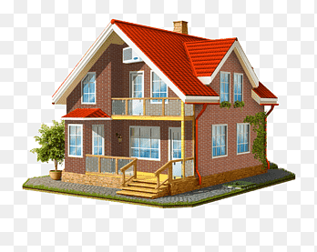
বাড়ির কাজ
সম্পত্তি, দায় ও মালিকানাস্বত্বের সংজ্ঞা উদাহরণসহ লেখো।
সম্পত্তি, দায় ও মালিকানাস্বত্বের ৫টি করে উপাদানের তালিকা তৈরি করো।
হিসাব সমীকরণটি লেখো এবং ব্যাখ্যা করো।
একটি ব্যবসায়ের মোট সম্পত্তি ১,২০,০০০ টাকা এবং মোট দায় ৪৫,০০০ টাকা হলে মালিকানাস্বত্ব নির্ণয় করো।
Notes:
জাবেদা হলো হিসাবের ভাষায় অনুবাদের প্রথম জায়গা। তাই নিয়ম মুখস্থ করার আগে লেনদেনের অর্থ বুঝতে হবে।

Slide 34

Notes:
জাবেদা হলো হিসাবের ভাষায় অনুবাদের প্রথম জায়গা। তাই নিয়ম মুখস্থ করার আগে লেনদেনের অর্থ বুঝতে হবে।

